Slide 1
Родительское собрание Тема: «Нравственно-Патриотическое воспитание в ДОУ и семье»
Цели: привлечь родителей к обсуждению вопроса о патриотическом воспитании ребенка; повышение педагогической культуры родителей, формировать обобщенное представление родителей в вопросах воспитания патриотизма.
2024 г

Slide 2
Задачи:
- раскрыть сущность и значение работы педагогов и родителей по патриотическому воспитанию дошкольника;
- объединить усилия детского сада и семьи в вопросе формирования нравственно – патриотических качеств у детей. Участники: родители и педагоги. Подготовительная работа: подборка информации, консультации

Slide 3
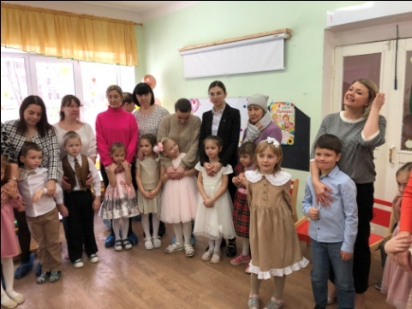
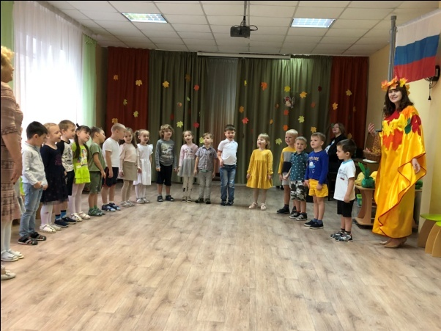
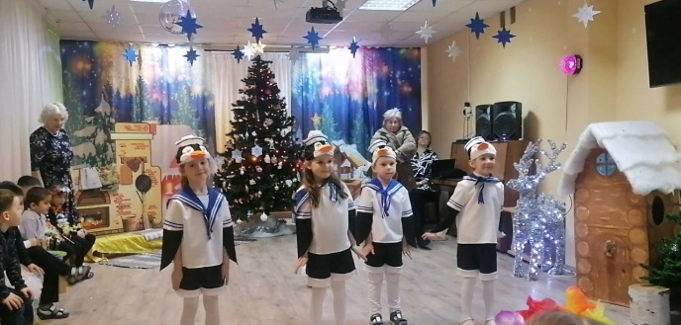
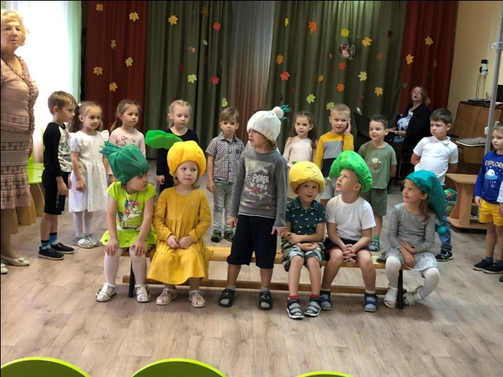
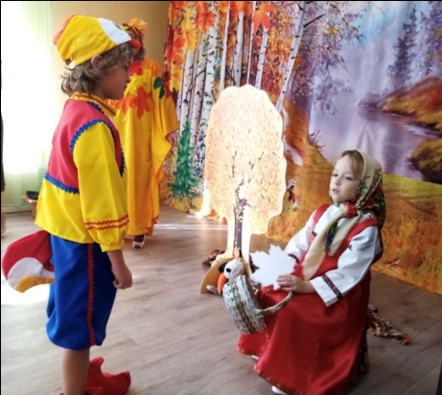
Работа по патриотическому воспитанию ведется на занятиях, развлечениях, утренниках

Slide 4
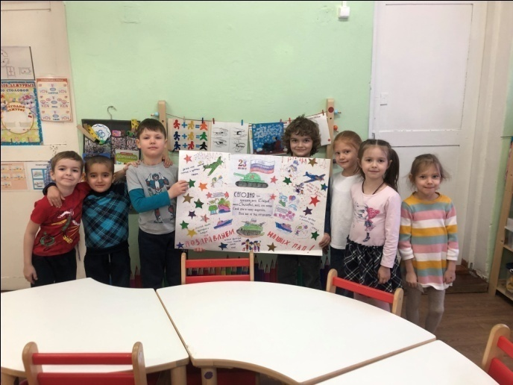
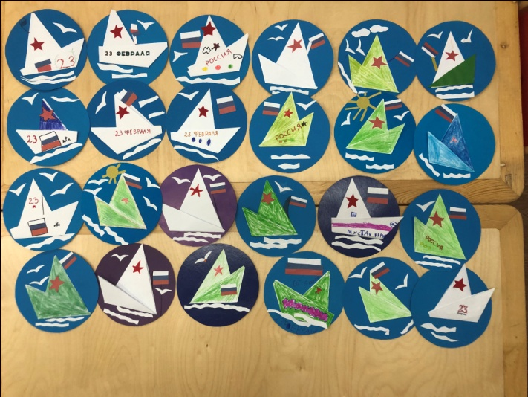
День защитника Отечества

Slide 5
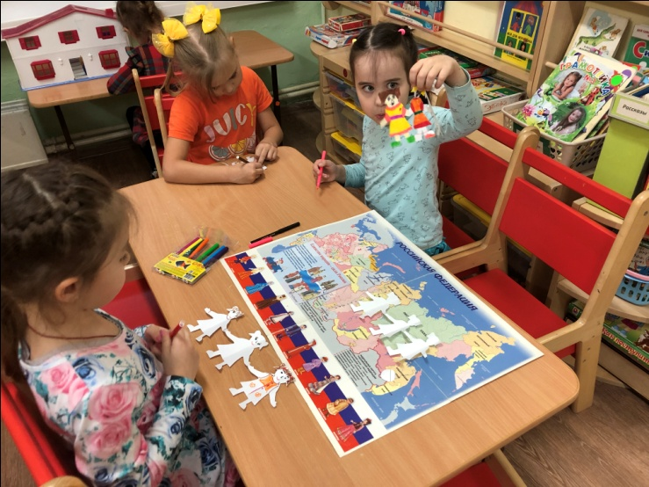
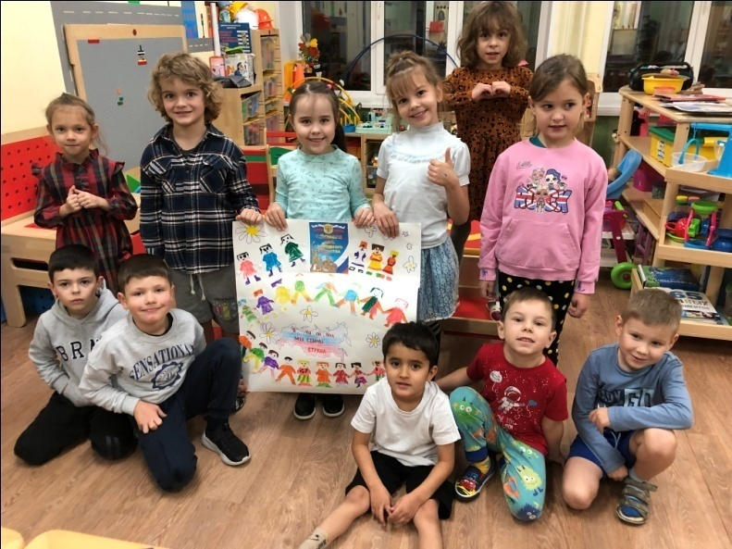
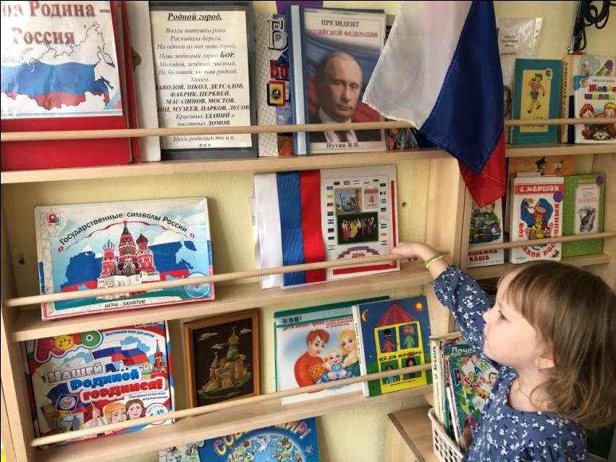
Поздравление бабушкам и дедушкам
Центр патриотического воспитания
Плакат
«Мы разные , но мы вместе»

Slide 6
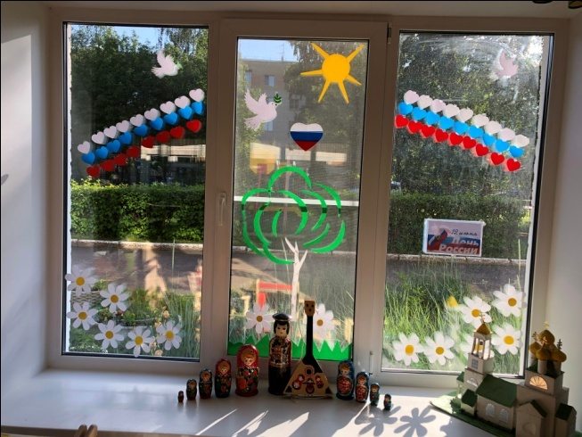
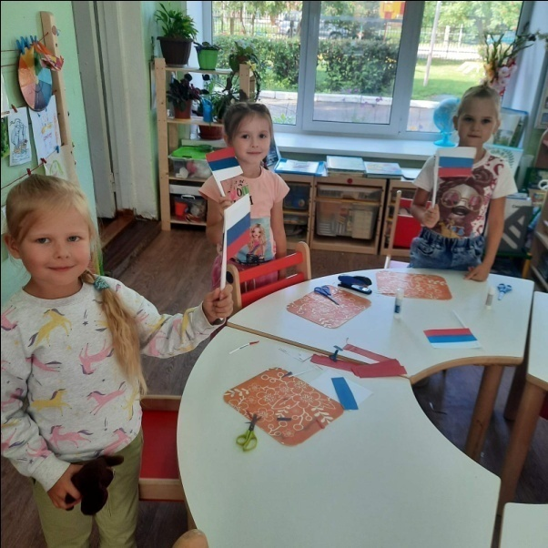
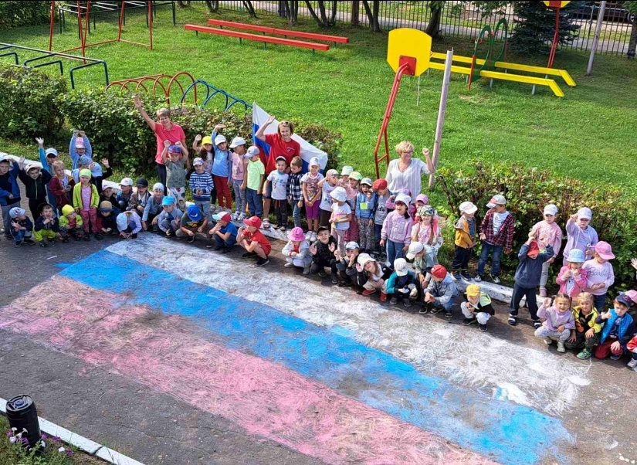
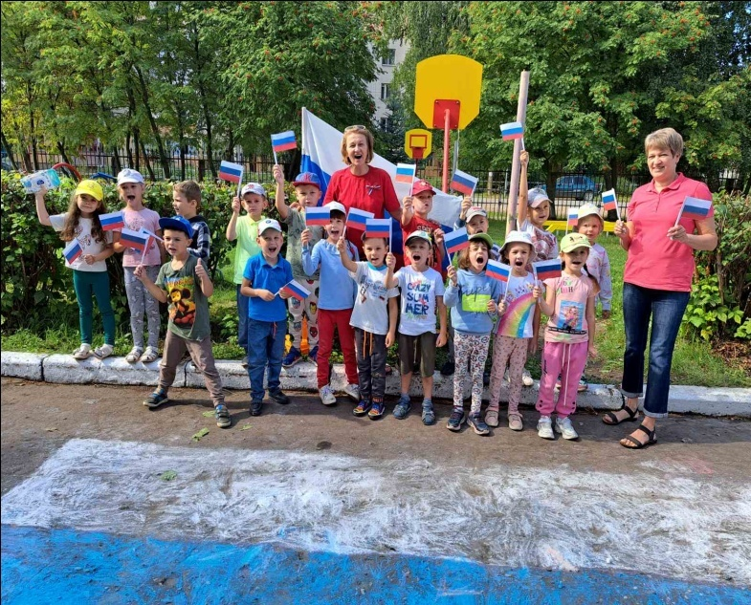
День Российского флага

Slide 7
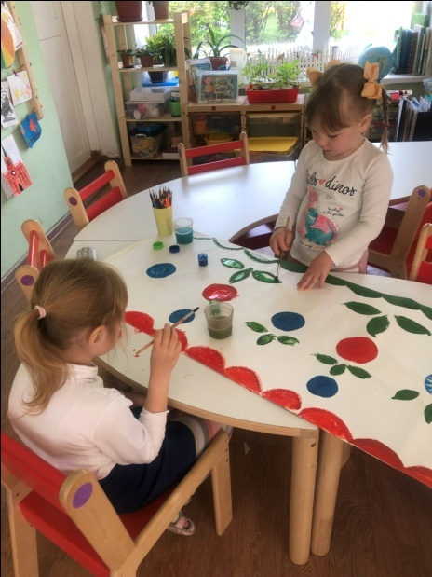
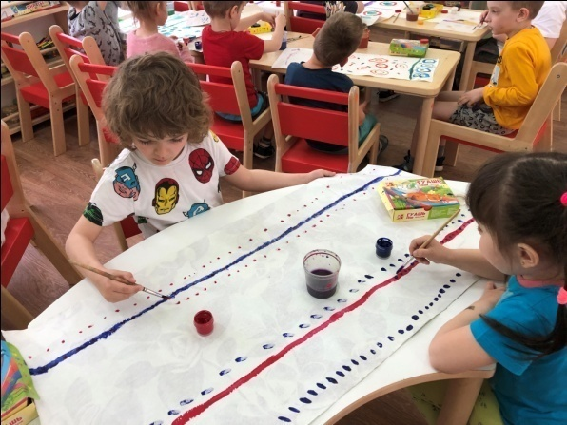
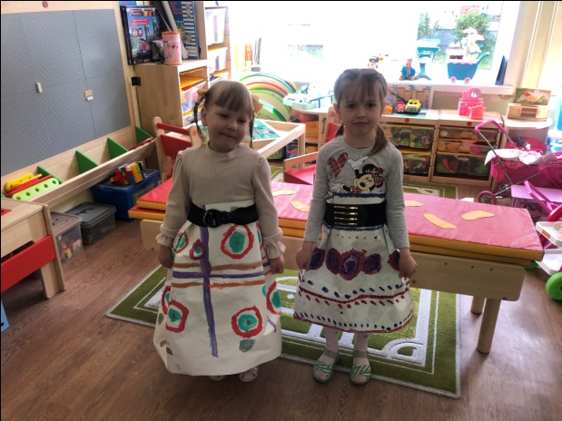
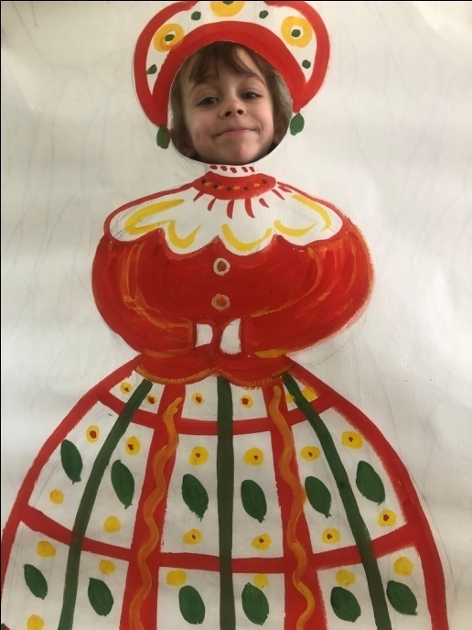
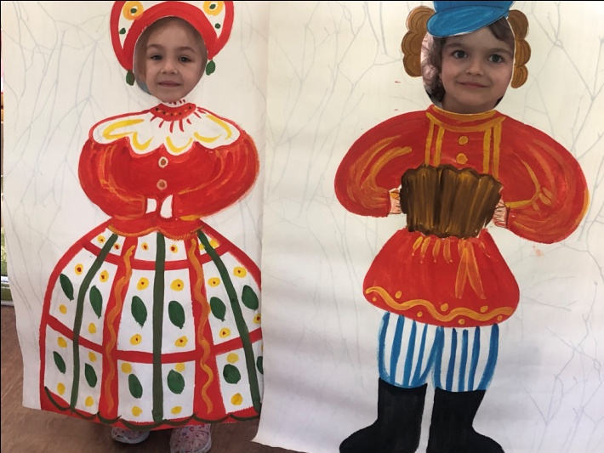
Знакомство с народными промыслами

Slide 8
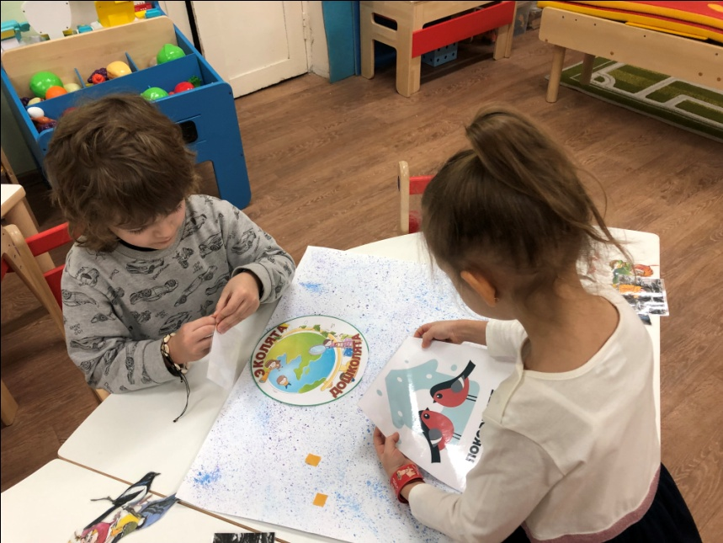
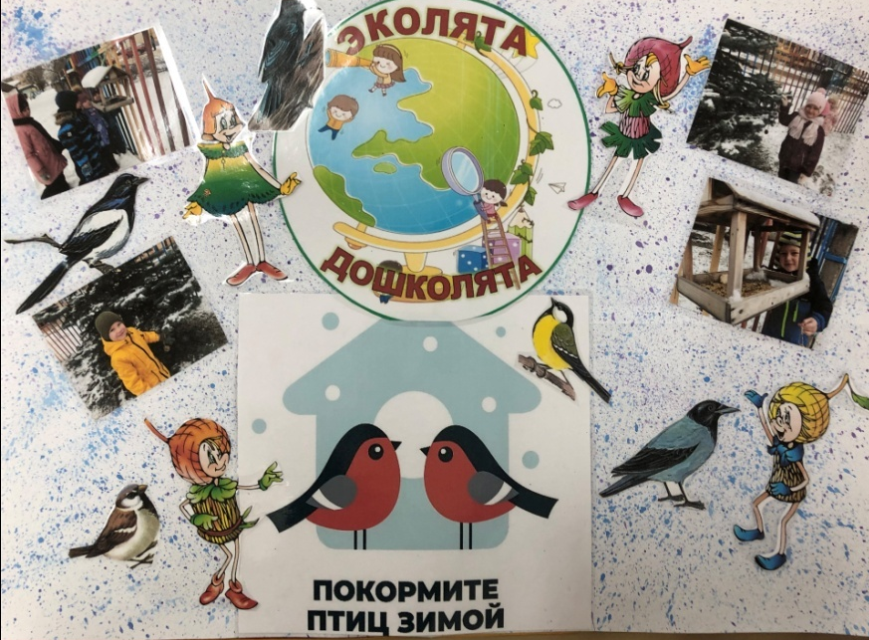
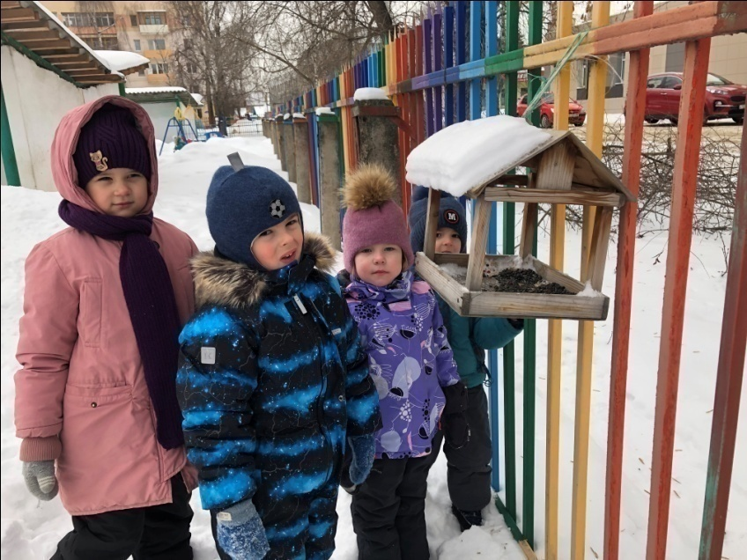
Акция « Покормите птиц зимой»

Slide 9
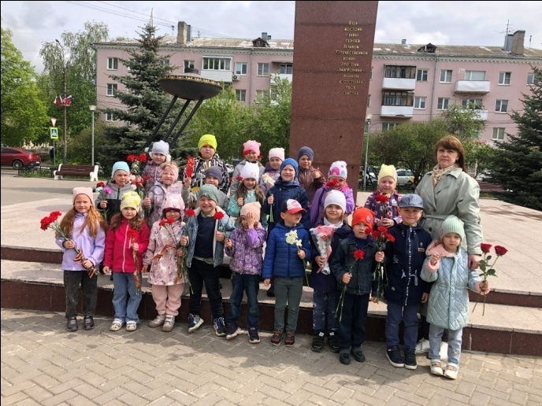
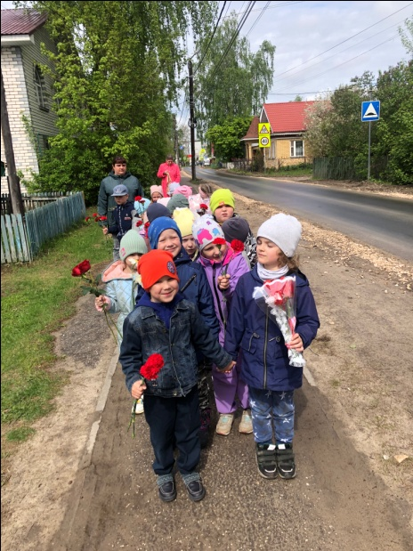
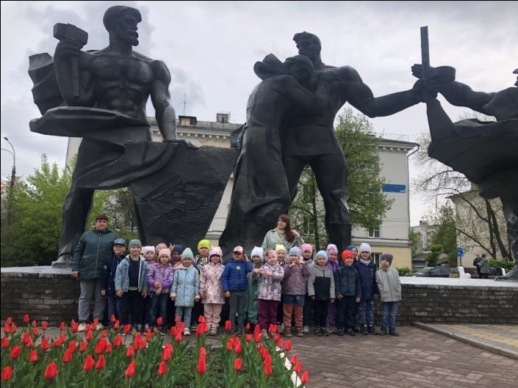
Знакомство с родным городом и его достопримечательностями, целевые прогулки, экскурсии

Slide 10
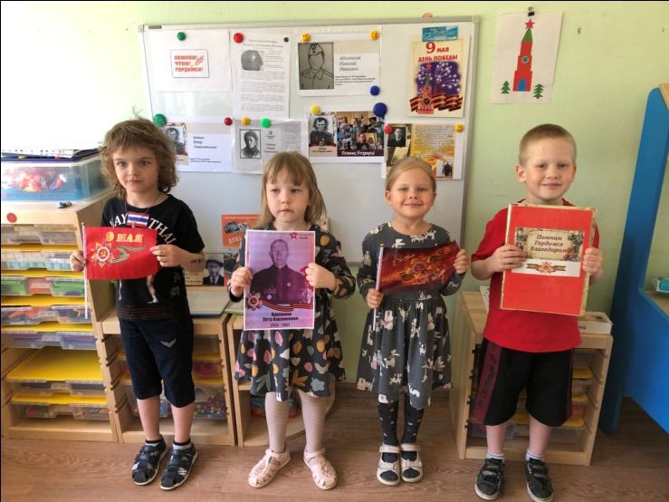
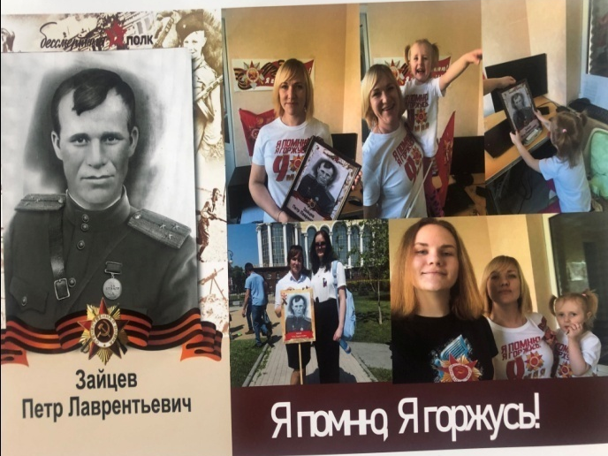
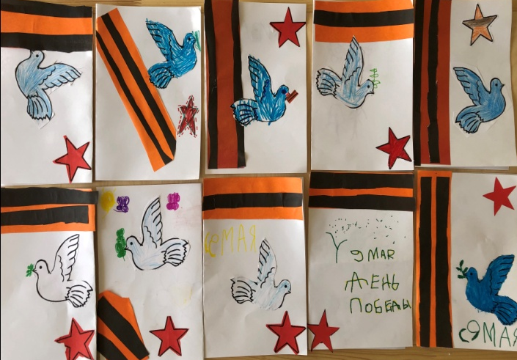
Проект «Я помню. Я горжусь!»

Slide 11
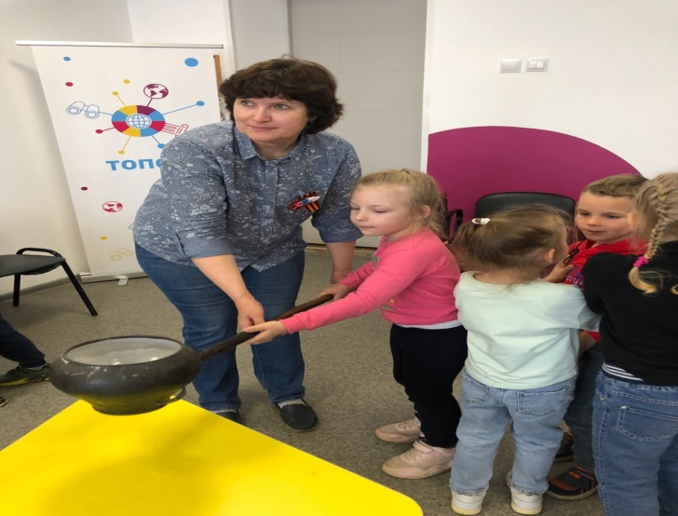
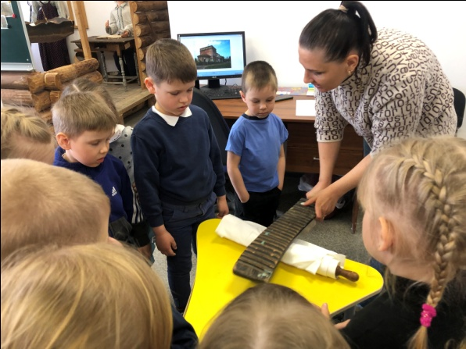
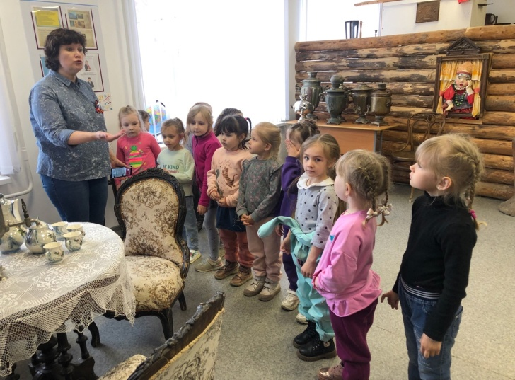
Взаимодействие с социумом

Slide 12
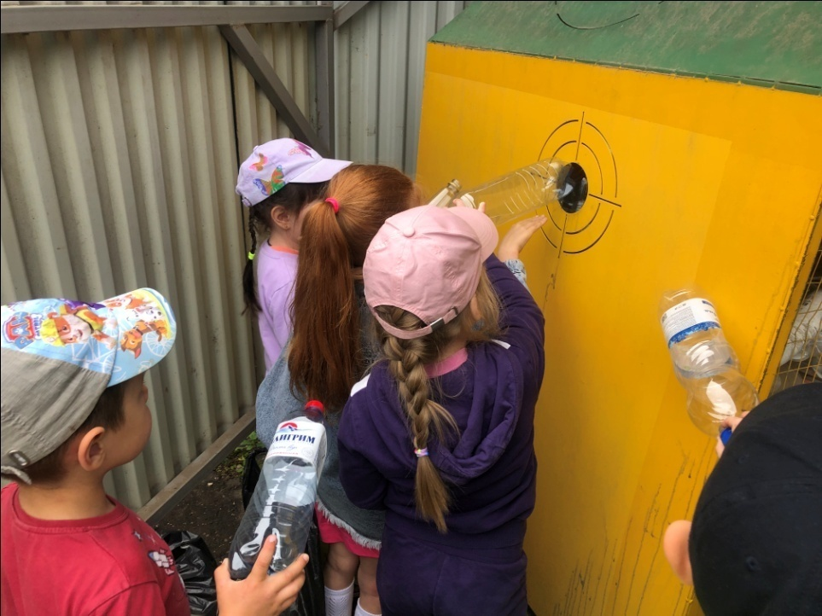
Акция «Чистый город»

Slide 13
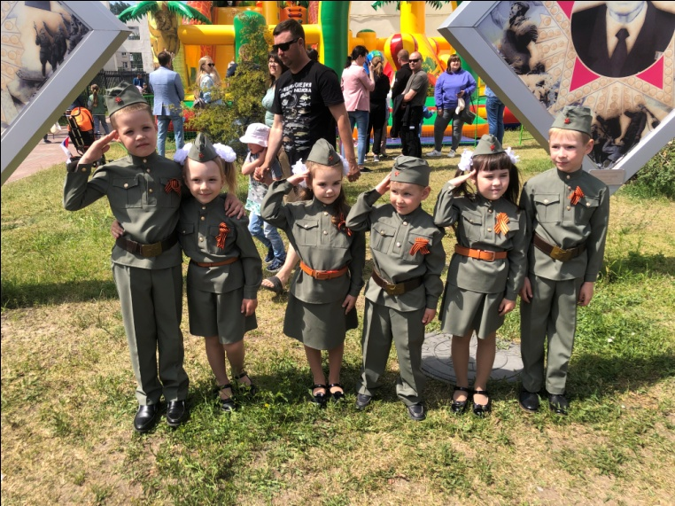
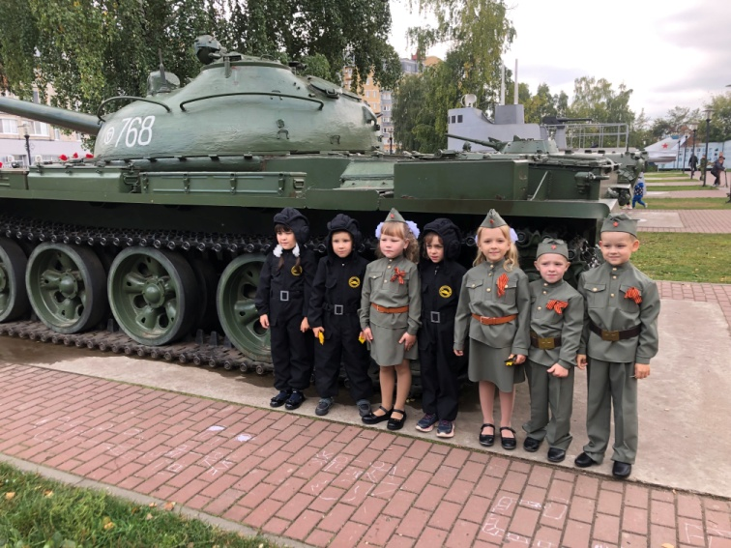
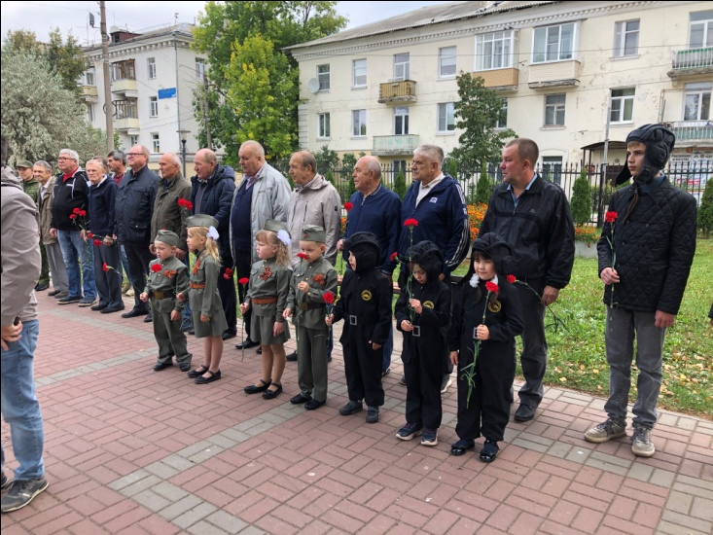
Участие в городских мероприятиях
День России
День танкиста

Slide 14
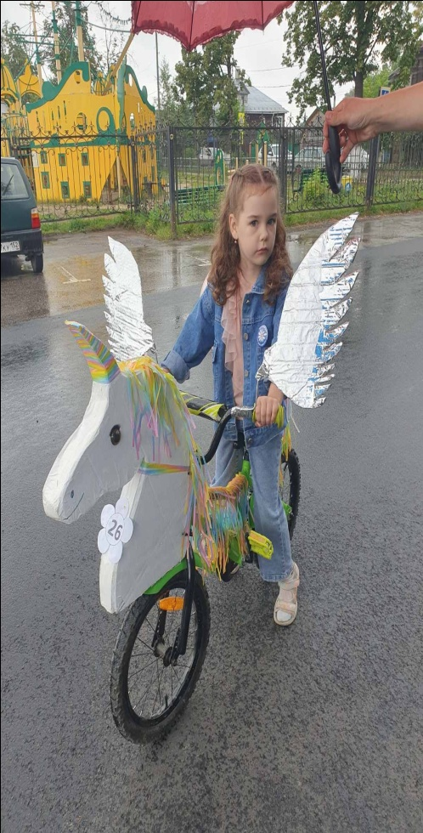
Конкурс колясок
Татьянин день

Slide 15
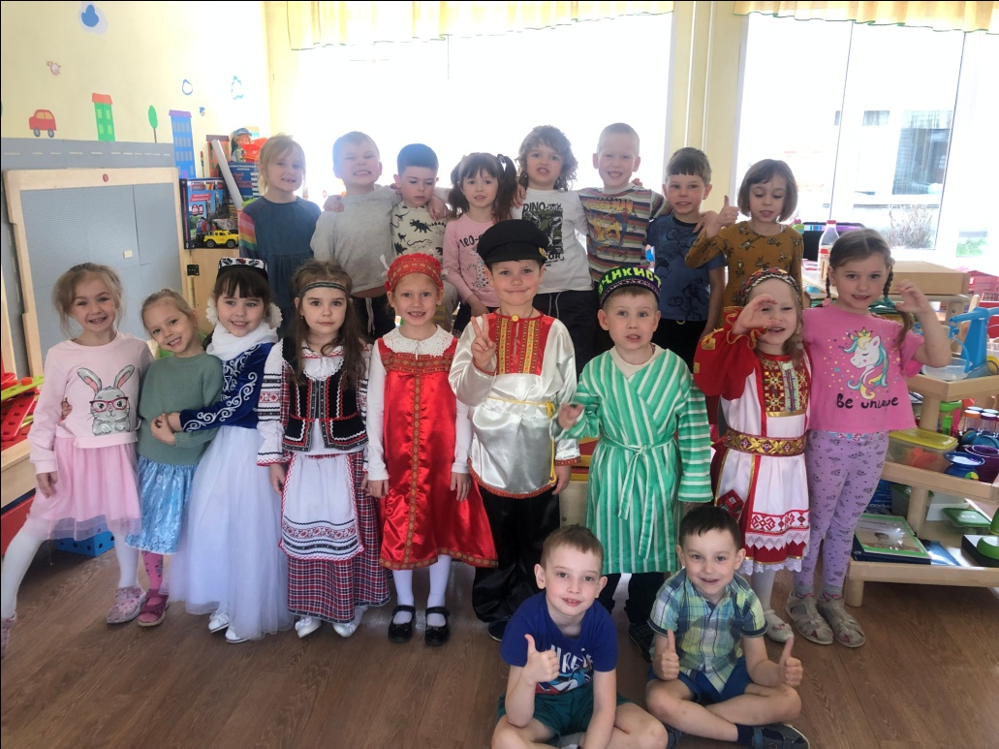
Конкурс «Пусть всегда будет солнце»

Slide 16
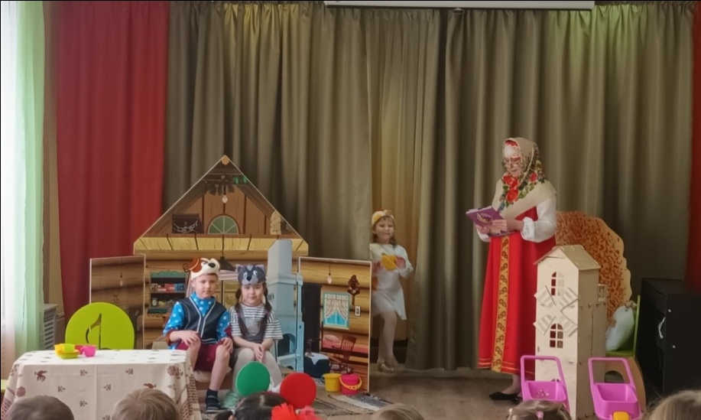
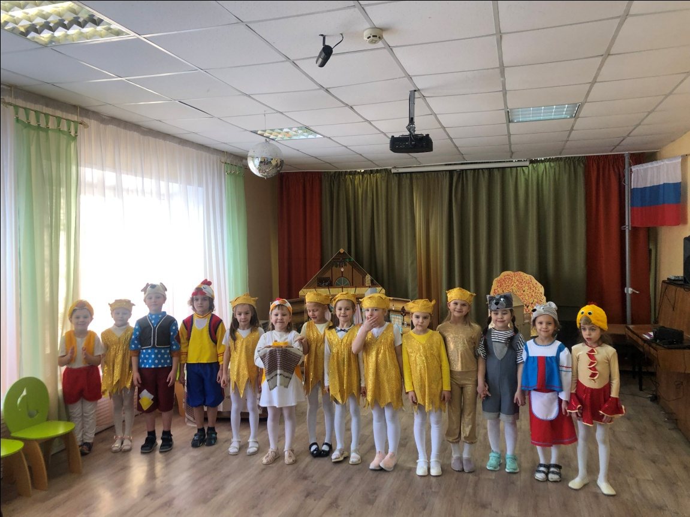
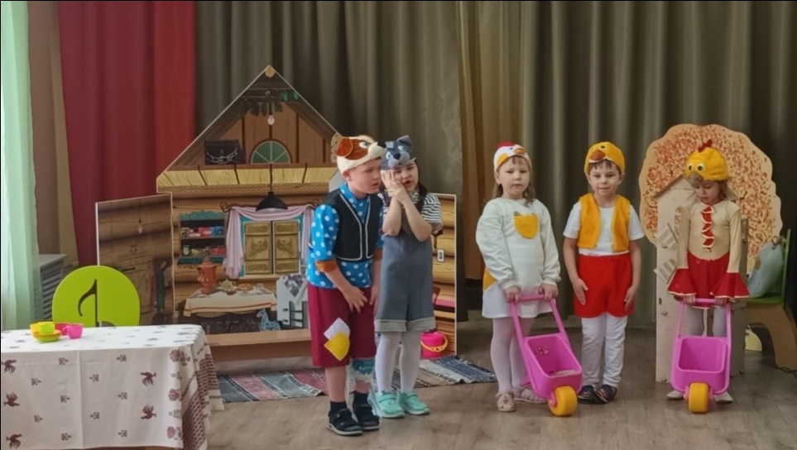
Театральная постановка «Как курочка пирог испекла»

Slide 17
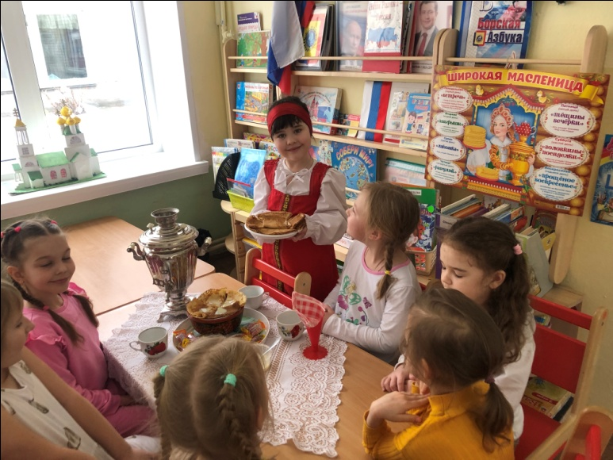
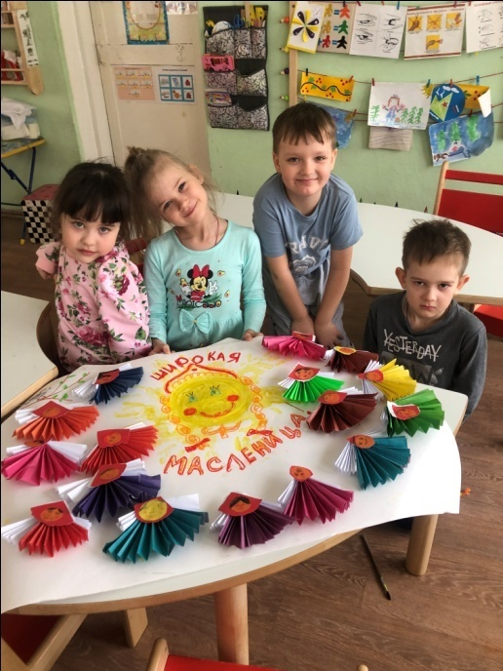
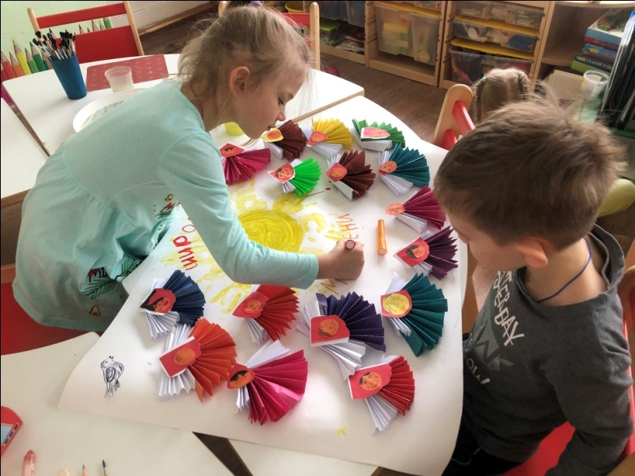
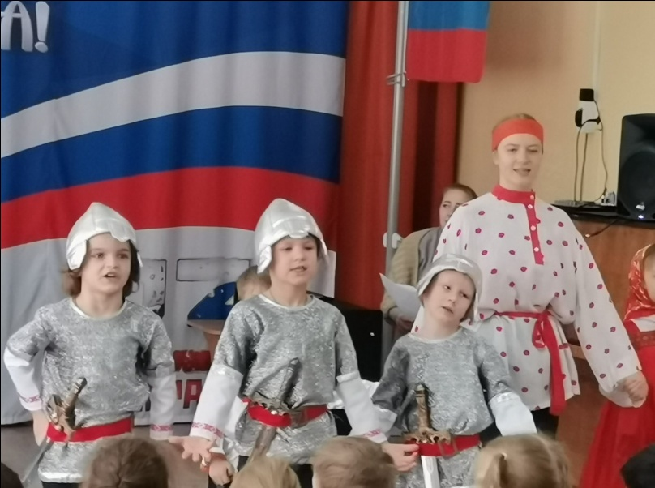
Праздник «Масленица»
Театральная постановка

Slide 18
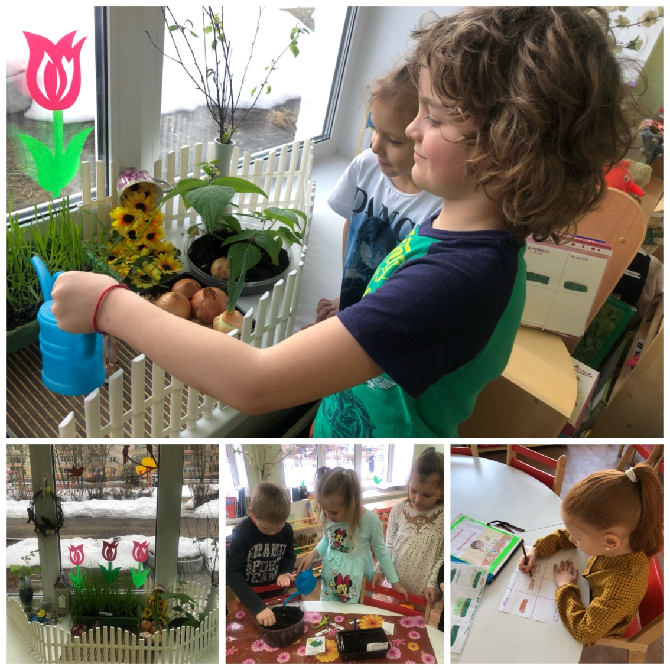
Семейная викторина
«Это мой ребёнок»
Наш сад - огород

Slide 19
Д/И по патриотическому воспитанию

Slide 20
Список художественной литературы, которую можно прочитать в кругу семьи с детьми
• С.П.Алексеев «Рассказы из истории Великой Отечественной войны». Книга посвящена трем главным сражениям Великой Отечественной войны. О том, как развивалась грандиозная битва у стен Москвы, о героизме советских людей, вставших на защиту столицы.
• Е. Благинина «Шинель» - о детстве, лишенном радостей по чьей – то злой воле, подраненном войной, заставившей рано повзрослеть.
• С.М. Георгиевская «Галина мама». Эта небольшая повесть написана для малышей, для дошкольников, но рассказывается в ней не о пустяках, а о воинской доблести.
• Ю.П.Герман «Вот как это было». Повесть написана от имени маленького героя Мишки. Автор показал войну, блокаду в детском восприятии - в произведении нет ни одного слова, которое выходило бы
за границы Мишкиного понимания.
• В.Ю. Драгунский Арбузный переулок.. Отец рассказывает Дениске о своем голодном военном детстве. фронт старшего брата.
• К.Г. Паустовский «Стальное колечко. Сказка о девочке и волшебном колечке, которое подарил ей боец.
матери в тяжелые военные годы и старающемся заменить ушедшего на
• И. Токмакова «Сосны шумят» - о том, как война долгие годы не отпускает человека.
• Шишов А. «Лесная девочка». Из книжки ребята узнают о судьбе маленькой девочки Тани, внучки старого партизана, в годы Великой Отечественной войны.
• Ю.Яковлев «Как Сережа на войну ходил». Пронзительная сказка о мальчике Сереже, который хотел увидеть войну собственными глазами. И повел его по военной дороге не кто иной, как родной дедушка, погибший в неравном бою. Нелегкий это был поход – ведь война не прогулка, а тяжелый труд, опасности, бессонные ночи и бесконечная усталость.

